Slide 1

Disciplina: Estrutura de Dados 1
Curso: Ciência da Computação
Professor: Clayton Zambon

Slide 2
4. Pilha (Stack)
4.2. Alocação Estática;

Slide 3
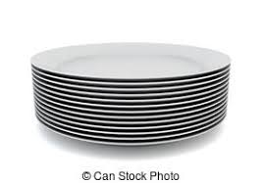
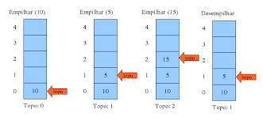
4. Pilha (Stack)
4.2. Pilha com Alocação Estática
- Pilha Estática:
  Tipo de Pilha onde o sucessor de um elemento ocupa a posição física seguinte do mesmo (uso de array);
Disciplina: Estrutura de Dados 1

Slide 4
4. Pilha (Stack)
4.2. Pilha com Alocação Estática
Implementando uma “Pilha Estática”:
- PilhaSequencial.h: definir
  Protótipos das funções;
  O tipo de dado armazenado na Pilha;
  O ponteiro da Pilha;
  Tamanho do vetor usado na pilha;
- PilhaSequencial.c: definir
  O tipo de dados pilha;
  Implementar as funções;
- main.c: definir
  Fazer as chamadas das funções;
Disciplina: Estrutura de Dados 1

Slide 5
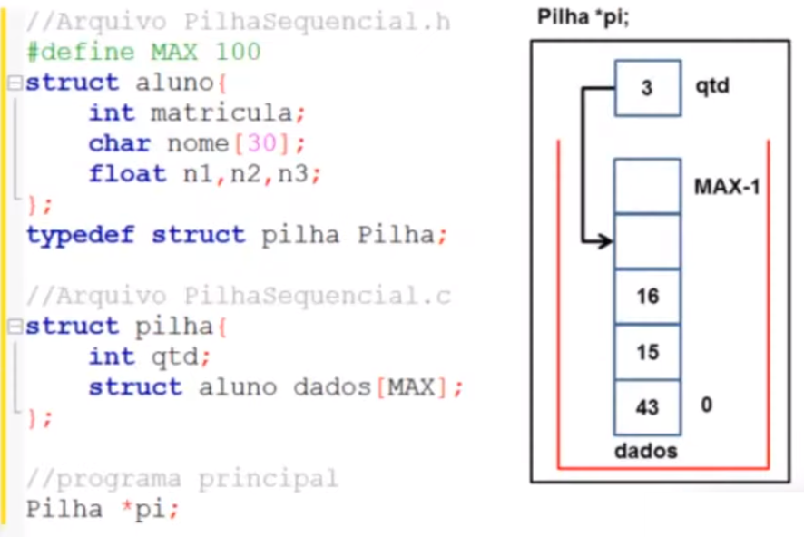
4. Pilha (Stack)
4.2. Pilha com Alocação Estática
Implementando uma “Pilha Estática”:
Disciplina: Estrutura de Dados 1

Slide 6
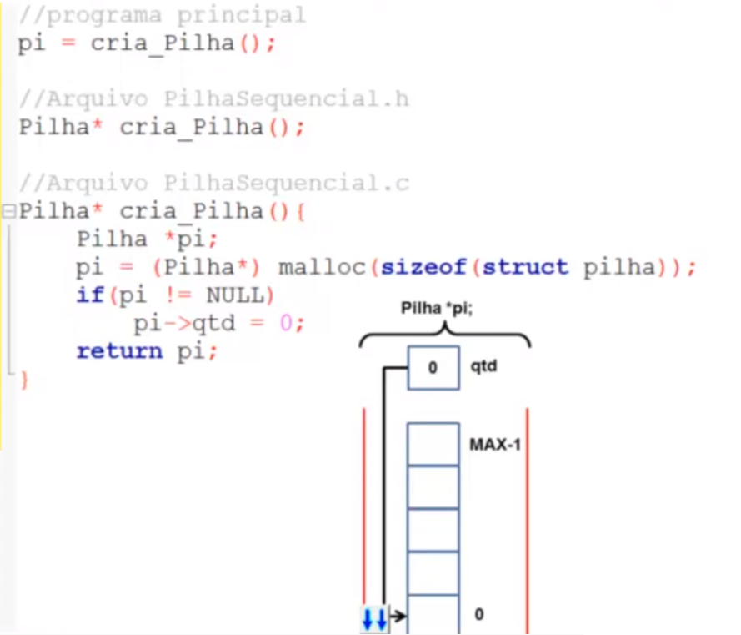
4. Pilha (Stack)
4.2. Pilha com Alocação Estática
Implementando a função “cria_pilha”:
Disciplina: Estrutura de Dados 1

Slide 7
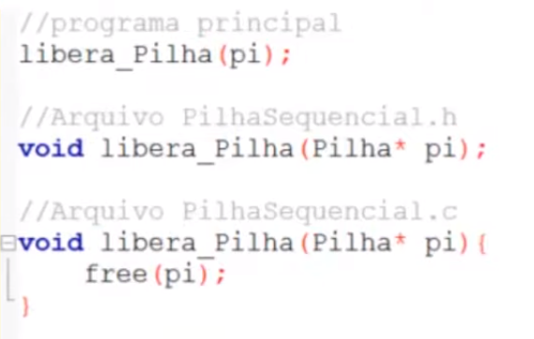
4. Pilha (Stack)
4.2. Pilha com Alocação Estática
Implementando a função “libera_pilha”:
Disciplina: Estrutura de Dados 1

Slide 8
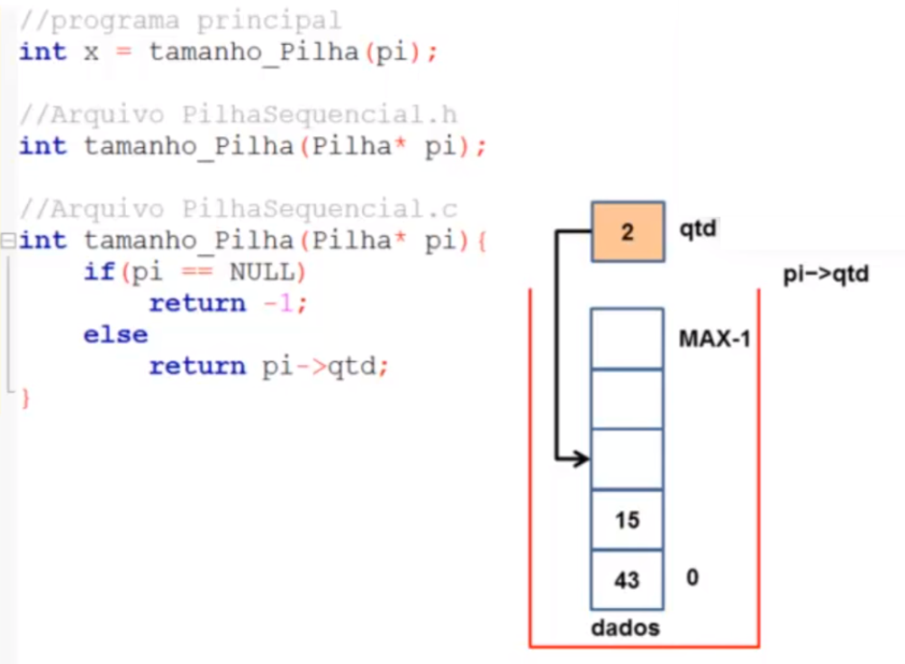
4. Pilha (Stack)
4.2. Pilha com Alocação Estática
Implementando a função “tamanho_pilha”:
Disciplina: Estrutura de Dados 1

Slide 9
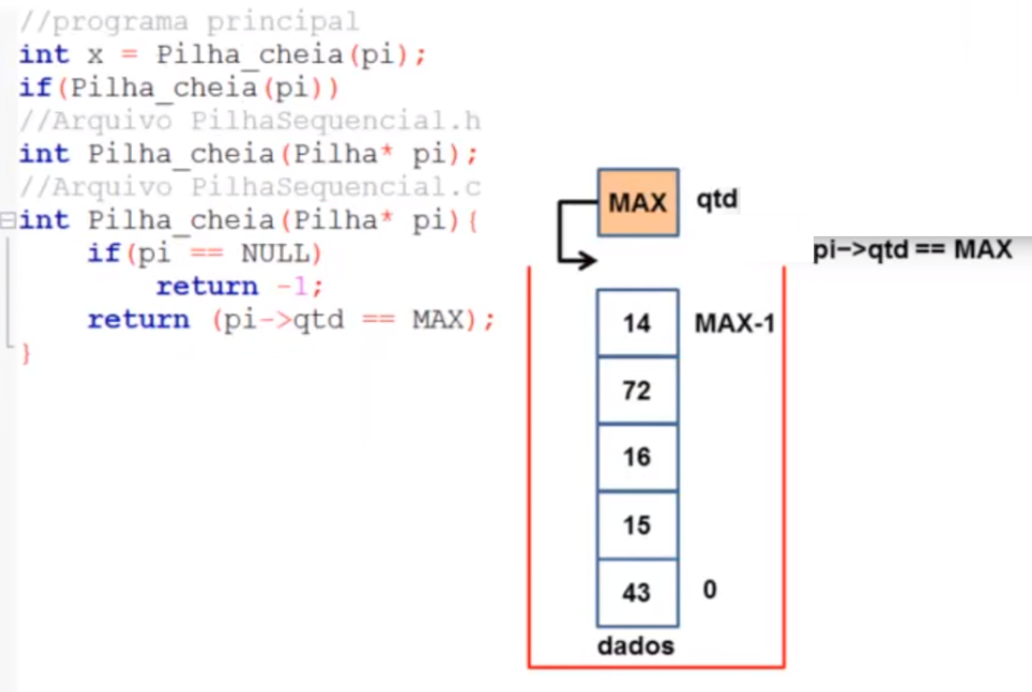
4. Pilha (Stack)
4.2. Pilha com Alocação Estática
Implementando a função “pilha_cheia”:
Disciplina: Estrutura de Dados 1

Slide 10
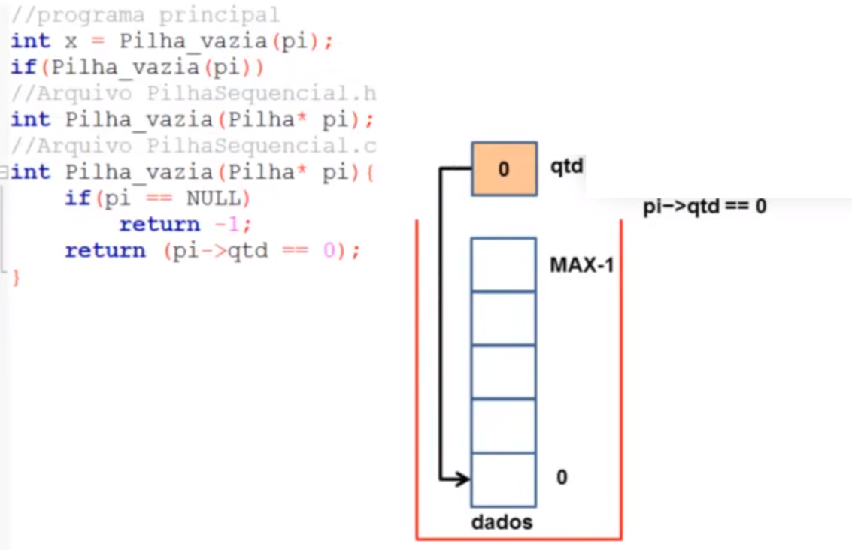
4. Pilha (Stack)
4.2. Pilha com Alocação Estática
Implementando a função “pilha_vazia”:
Disciplina: Estrutura de Dados 1

Slide 11
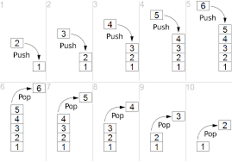
4. Pilha (Stack)
4.2. Pilha com Alocação Estática
Implementando a função “insere_Pilha”: (Push)
  Lembre-se que em uma Pilha a inserção é sempre feita no início, no topo;
  Em uma Pilha estática não podemos inserir quando está cheia;
Disciplina: Estrutura de Dados 1

Slide 12
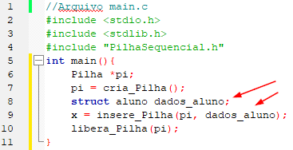
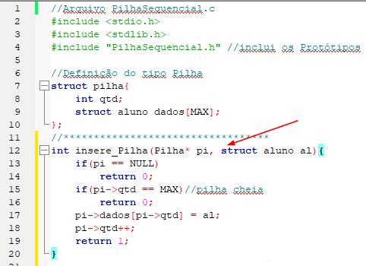
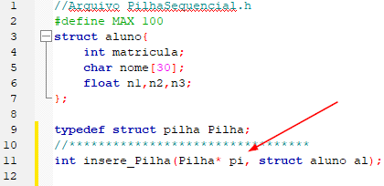
4. Pilha (Stack)
4.2. Pilha com Alocação Estática
Implementando a função “insere_Pilha”: (Push)
Disciplina: Estrutura de Dados 1

Slide 13
4. Pilha (Stack)
4.2. Pilha com Alocação Estática
Implementando a função “remove_Pilha”: (Pop)
  Em uma Pilha a remoção é sempre no seu início;
  Não é possível remover de uma Pilha vazia;
Disciplina: Estrutura de Dados 1

Slide 14
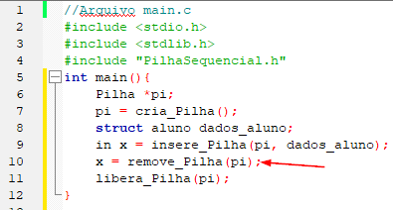
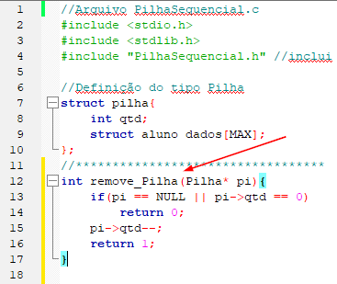
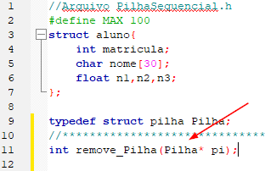
4. Pilha (Stack)
4.2. Pilha com Alocação Estática
Implementando a função “remove_Pilha”: (Pop)
Disciplina: Estrutura de Dados 1

Slide 15
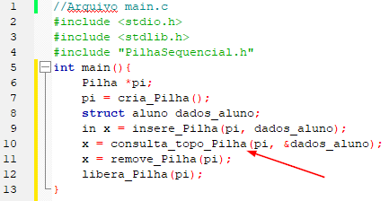
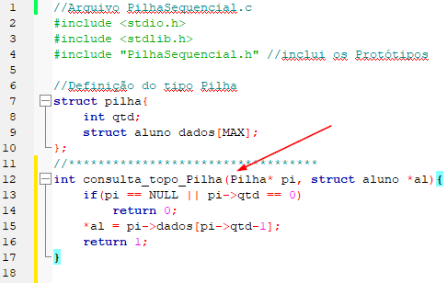
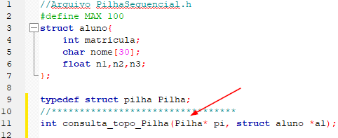
4. Pilha (Stack)
4.2. Pilha com Alocação Estática
Implementando a função “consulta_topo_Pilha”:
  Em uma Pilha a consulta se dá apenas ao elemento do Topo;
Disciplina: Estrutura de Dados 1

Slide 16
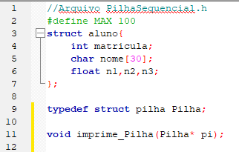
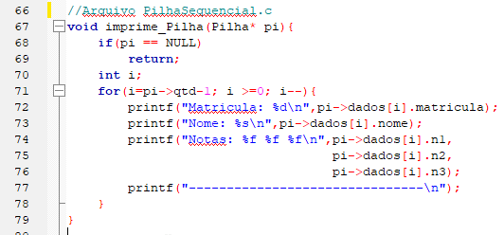
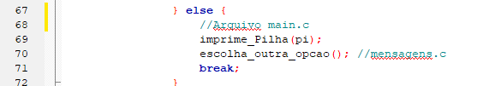
4. Pilha (Stack)
4.2. Pilha com Alocação Estática
Implementando a função “imprime_Pilha”:
Disciplina: Estrutura de Dados 1

Slide 17
4. Pilha (Stack)
4.2. Pilha com Alocação Estática
EXERCÍCIO:
- Fazer um menu para acessar as funções;
- Fazer as implementações descritas anteriormente;
- Popular a lista com informações do aluno na lista;
- Implementar mensagens para informar o usuário as ações que foram realizadas;
- Ao consultar pela posição ou matrícula, exibir as informações do elemento;
- Quando não encontrar um elemento exibir uma mensagem para o usuário;
- Quando não for possível realizar a operação, exibir a mensagem de lista vazia ou lista cheia conforme o caso.
- Quando inserir ou remover um elemento informar ao usuário se a operação ocorreu com sucesso ou não.
Disciplina: Estrutura de Dados 1

Slide 18
Referências
EDELWEISS, Nina; GALANTE, Renata. Estruturas de Dados. Porto Alegre, BOOKMAN, 2009.
HEINZLE, Roberto. Estruturas de Dados: implementações com C e Pascal. Blumenau, DIRETIVA, 2006.
TENENBAUM, Aron M. Estrutura de Dados usando C. São Paulo, Makron Books, 1995.
FORBELLONE, André Luiz Villar: EBERSPÄCHER, Henri Frederico. Lógica de Programação: a construção de algoritmos e estruturas de dados. 3. ed. São Paulo, PRENTICE HALL, 2005.
KOFFMAN, Elliot B.; WOLFGANG, Paul A. T. Objetos, abstração, estruturas de dados e projeto usando C++. Rio de Janeiro, LTC, 2008.
PEREIRA, Silvio do lago. Estruturas de dados fundamentais: conceitos e aplicações. São Paulo, Érica, 1996.
VILLAS, Marcos Viana et al. Estruturas de dados – Conceitos e técnicas de implementação. Rio de Janeiro, Campus, 1993.
VELOSO, Paulo et al. Estrutura de dados. Rio de Janeiro, Campus, 1996.
Canal do Youtube: Linguagem C Programação Descomplicada
Site: https://programacaodescomplicada.wordpress.com/
Disciplina: Estrutura de Dados 1

Slide 19
Obrigado!
Disciplina: Estrutura de Dados 1

